Slide 1
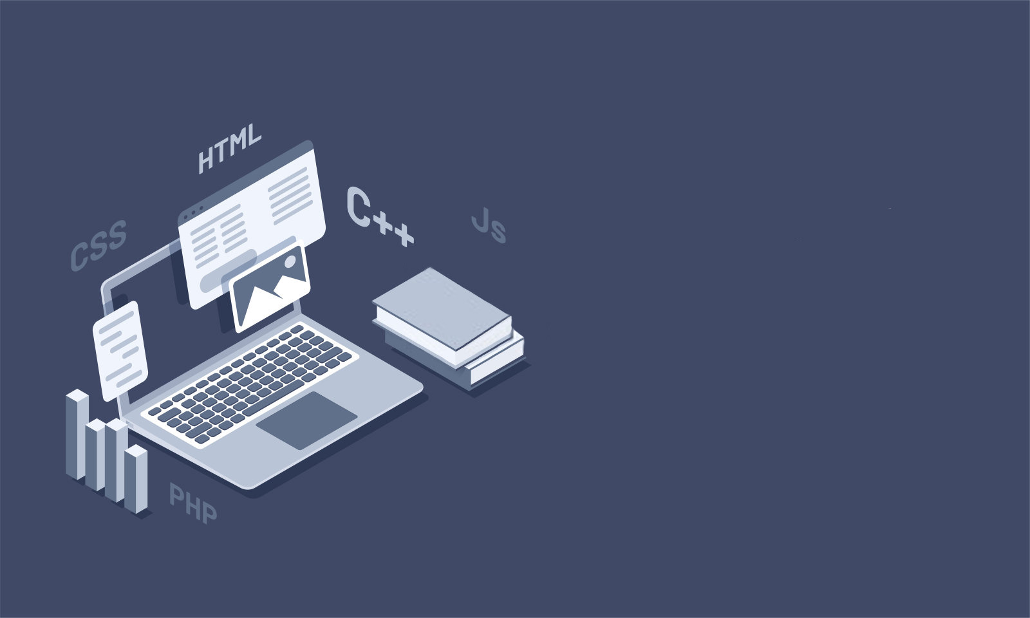
鹰眼反应力
项目总结评审
G06
组长：胡晨炘 组员：邹雨哲 姚杰昇

Slide 2
目录
最终项目计划甘特图
项目可行性分析
界面设计简述
项目需求分析
数据字典和数据库设计
项目总体设计
关键算法伪代码设计
代码规范
项目测试用例
实机演示
用户反馈
项目总结
成员评分
参考资料

Slide 3
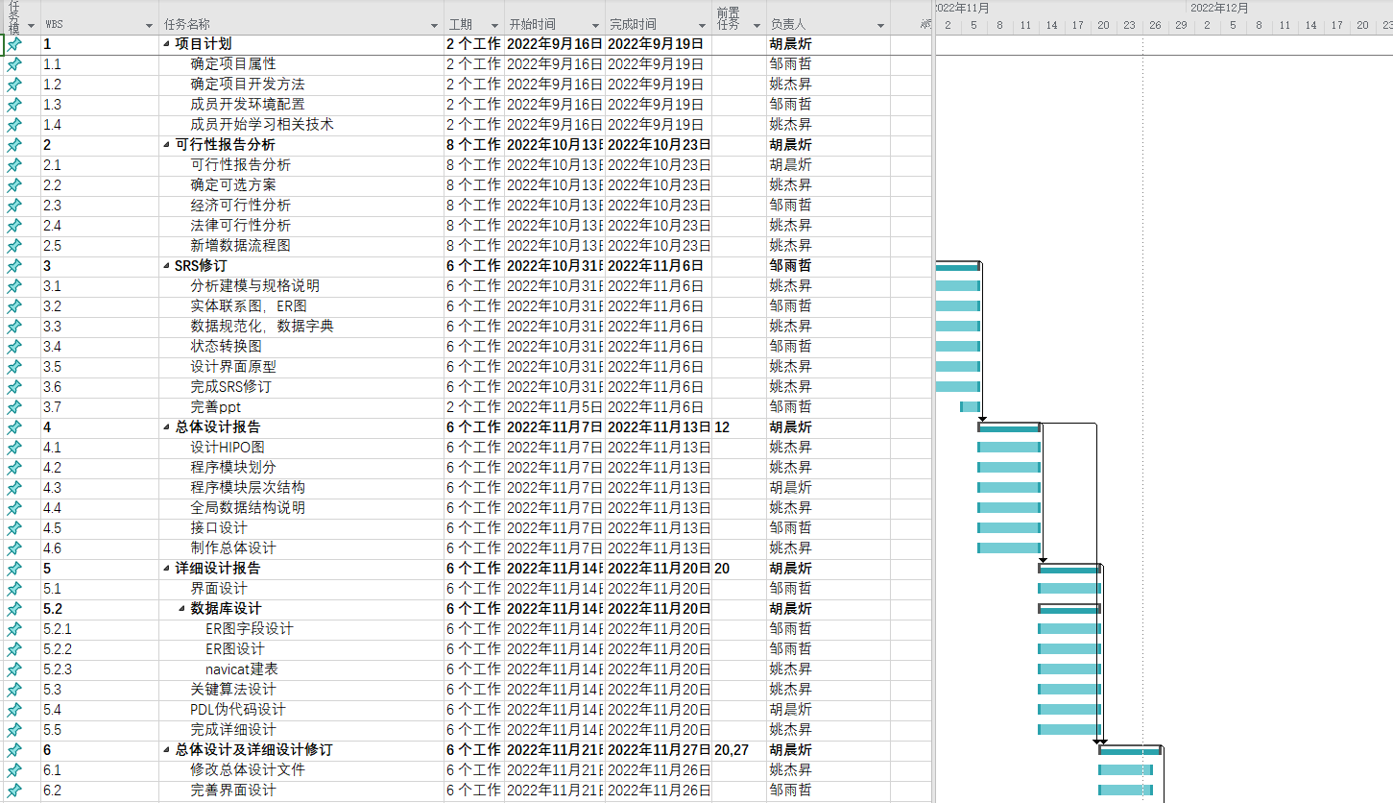
1.最终项目计划甘特图
所有项目计划均已按照课程时间进行调整，并且按照项目进度和课程要求提交了全部的成果

Slide 4
2.项目可行性分析
可选择的系统方案1
方案一：APP
优势：APP所能完成的功能更多
操作更为方便，用户较为熟悉
劣势：APP要下载
开发成本（时间、消耗）高
占用空间
机会：市场上暂未出现相似的APP
较为新颖，有前景
问题：系统兼容性问题（安卓、IOS）
升级维护较复杂
可选择的系统方案2
方案二：微信小程序
优势：功能简单
不用占空间
占用空间较小，内存需求较小
开发成本低
劣势：内存限制
不适合复杂计算
机会：小程序的流量路口大，较好传播
较为新颖，有前景
问题：信息安全维护较难
各接口获取问题
最终选择了方案2，制作微信小程序

Slide 5
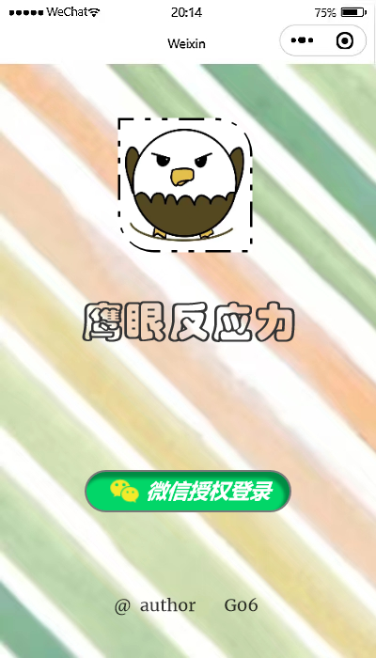
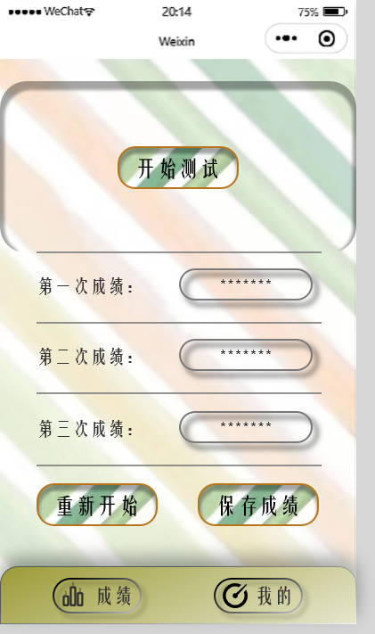
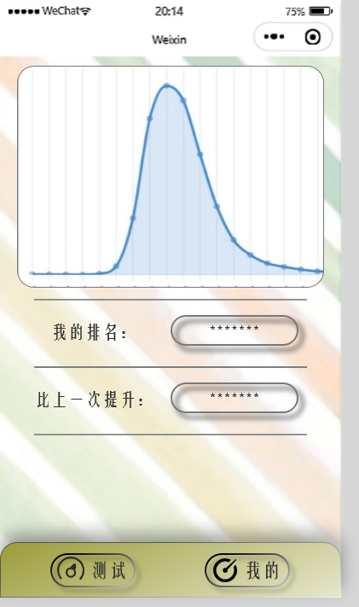
3.界面设计简述

Slide 6
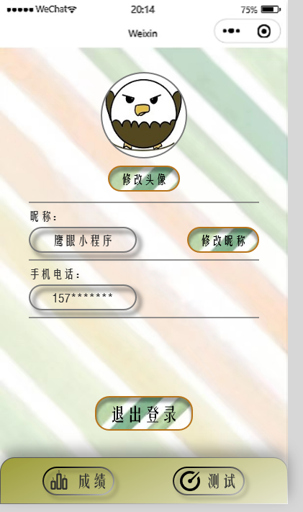
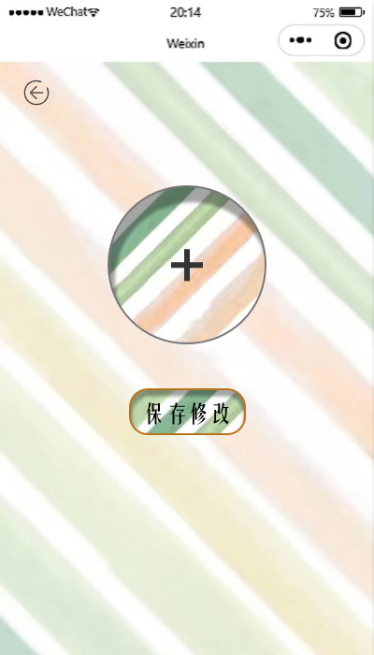
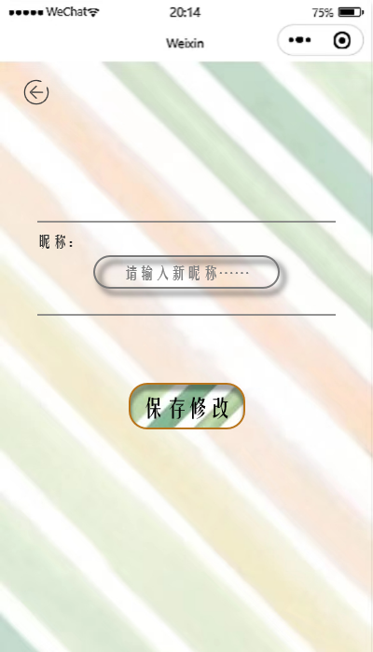
3.界面设计简述

Slide 7
4.项目需求分析

Slide 8
4.项目需求分析

Slide 9
5.数据字典和数据库设计
数据字典
字段名 | 数据类型 | 默认值 | 允许为空 | 自动递增 | 约束 | 描述
account | varchar(255) | null | 否 | 否 | PK | 用户账号（获取用户微信号）
phone | varchar(11) | null | 否 | 否 |  | 手机号
user_name | varchar(255) | null | 否 | 否 |  | 昵称
headimage | image | null | 是 | 否 |  | 头像照片
date | date | null | 是 | 否 |  | 账号创建日期
history_score | double | null | 是 | 否 |  | 历史平均成绩
last_score | double | null | 是 | 否 |  | 最近一次的成绩
test_count | int | 0 | 否 | 否 |  | 总测试次数
名字：用户表 别名：用户信息表 描述：用来记录每个用户的信息 定义：用户表=用户账号+用户基本信息+该用户用于统计的测试成绩记录 位置：登陆界面、排行界面、我的界面、修改界面

Slide 10
5.数据字典和数据库设计
数据字典
字段名 | 数据类型 | 默认值 | 允许为空 | 自动递增 | 约束 | 描述
id | long int | 1 | 否 | 是 | PK | 标识ID
account | varchar(255) | null | 否 | 否 | FK | 用户账号（获取用户微信号）
date | datetime | null | 否 | 否 |  | 测试时间
first | double | null | 否 | 否 |  | 第一回合成绩
secondp | double | null | 否 | 否 |  | 第二回合成绩
third | double | null | 否 | 否 |  | 第三回合成绩
avg | double | null | 否 | 否 |  | 本次平均成绩
名字：成绩表 别名：成绩记录表 描述：用来记录每一次单个用户的一次测试数据 定义：成绩表=测试者账号+测试时间+成绩 位置：用于系统后台记录处理

Slide 11
5.数据字典和数据库设计
数据字典
字段名 | 数据类型 | 默认值 | 允许为空 | 自动递增 | 约束 | 描述
account | varchar(255) | null | 否 | 否 | PK | 管理员账号（获取管理员微信号）
pwd | varchar(255) | null | 是 | 否 |  | 管理员密码
right_user | boolean | 0 | 否 | 否 |  | 用户管理权限
right_record | boolean | 0 | 否 | 否 |  | 记录管理权限
名字：管理员表 别名：管理员账号表 描述：用来验证管理员账号 定义：管理员表=管理员账号+密码+权限 位置：用于管理系统后台数据库

Slide 12
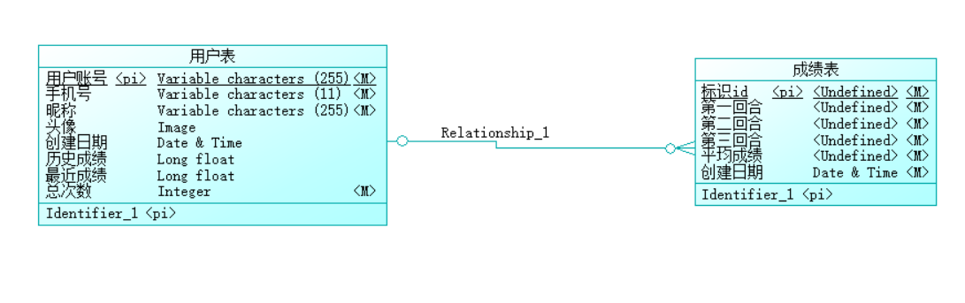
5.数据字典和数据库设计
E-R图

Slide 13
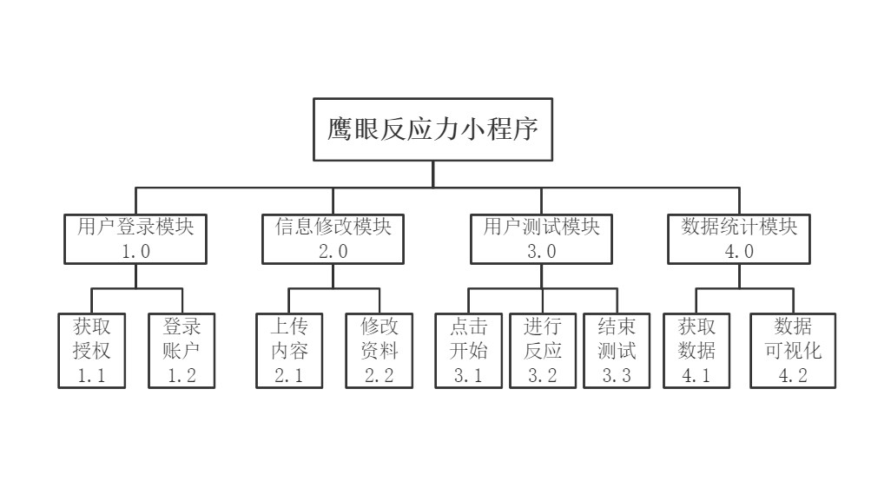
6.项目总体设计

Slide 14
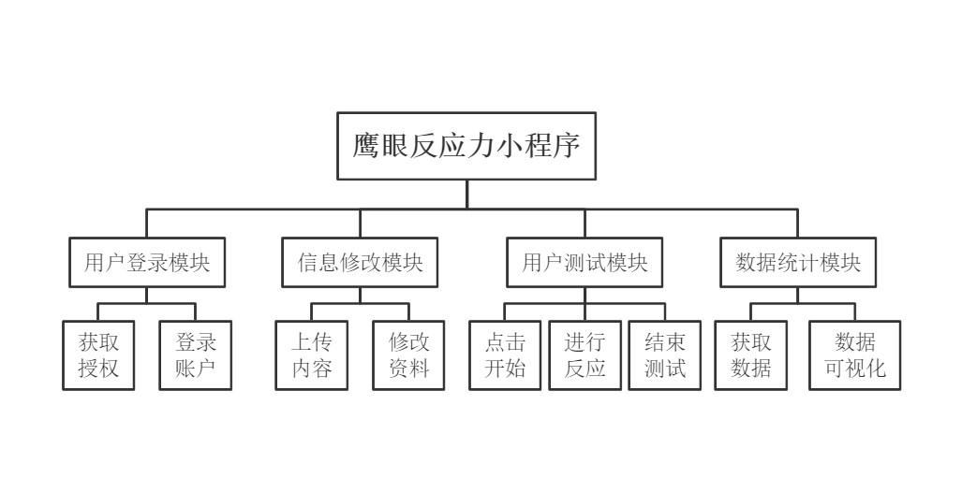
6.项目总体设计

Slide 15
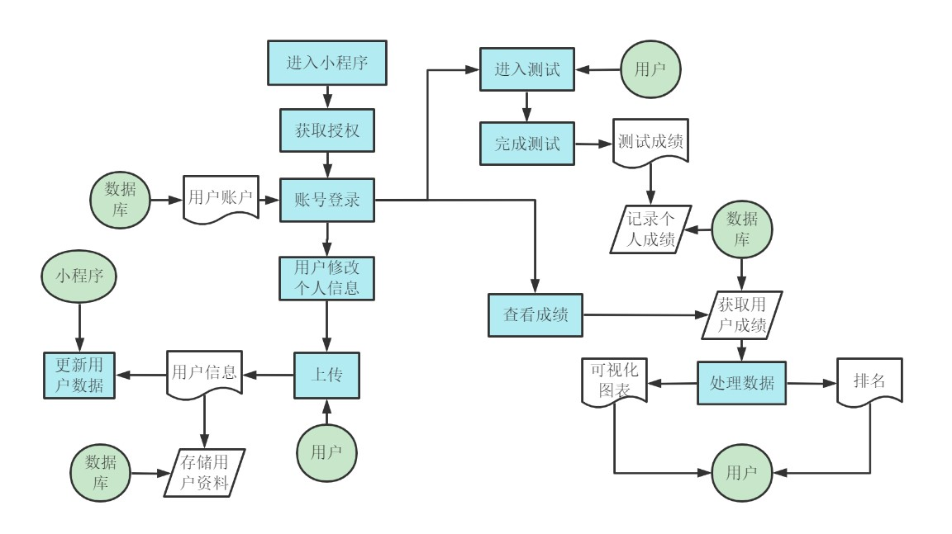
6.项目总体设计

Slide 16
7.关键算法伪代码设计
“用户测试模块”算法描述：
当点击开始以后，在10s中内页面会变色当变色一瞬间记录当时时间，在记录点击时的时间相减显示当次的反应时间，并计入进总时间，最后进行取平均值
伪代码描述：
Var Btn1=document.getElementById(“开始测试”)
Var time
If Btn1.onclick
then for var 0 to 3
do dalay(var rand=Math.floor(Math.random()*10)+1)
Change
let time1 = new Date()
If Btn2.onclick
Then let time2=new Date()
console.log(parseInt(time2-time1));
time=time+time2-time1
Avrtime=time/3
Var Btn3=document.getElementById(“重新开始”)
Var Btn4=document.getElementById(“保存成绩”)
If（Btn4.onclick）
Then time[user]=time[user]+time
Elseif(Btn4.onclick)
Then time=0

Slide 17
7.关键算法伪代码设计
“数据统计模块”算法描述：
对全部用户数据进行降序排列后可视化呈现，并且突出显示当前用户在所有用户中的位次
伪代码描述：
Function rank(float time){
Time[name]=(Time[name]*count+time)/(count+1)
Var i=0,all=0
Sql1=”select name from yh by Time desc ”
Sql2=”select name from yh where name=”’
For var i to count(name)
If(sql1!=qsl2){
All=all+1
}
}

Slide 18
7.关键算法伪代码设计
“用户信息修改模块”算法描述：
用户输入新的昵称后点击“保存修改”新昵称的修改将会提交至数据库
用户上传新头像后点击“保存修改”，新头像的修改会提交至数据库
伪代码描述：
Var Btn2=document.getElementById(“修改昵称”)
Var Btn3=document.getElementById(“修改头像”)
If(Btn2.onclick)
Then change to changename
Text newname=Text1.gettxt
Var Btn1=document.getElementById(“保存修改”)
If(Btn1.onclick)
Then Username=newname
If(Btn3.onclick)
Then change to runtoimg
Var Btn1=document.getElementById(“保存修改”)
If(Btn1.onclick)
Then var img=document.getElementById("img");
console.log(img.getAttribute("src"));

Slide 19
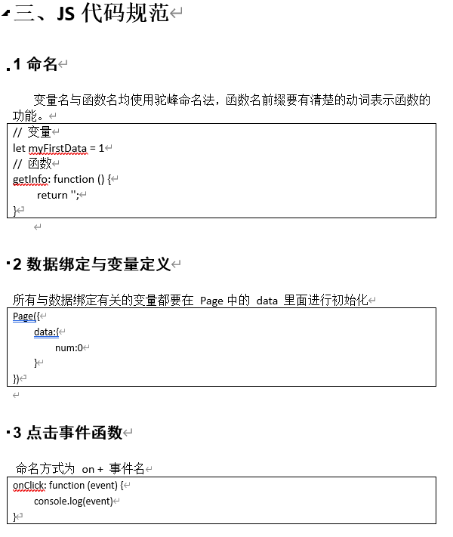
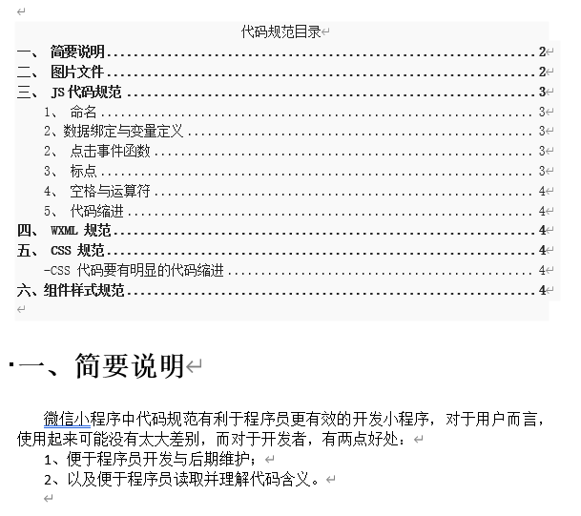
8.代码规范（部分）

Slide 20
9.项目测试用例
登录模块
用例编号 | 模块 | 前置条件 | 优先级 | 测试步骤 | 测试数据 | 预期结果 | 实际结果
1 | 登录模块 | 打开程序且无报错正常运行 | P0 | 1.点击微信授权 2.点击是否同意 | 同意 | 进入登陆测试界面 | 进入登录测试界面
2 | 登录模块 | 打开程序且无报错正常运行 | P0 | 1.点击微信授权 2.点击是否同意 | 拒绝 | 无法登录 | 无法登录
3 | 登录模块 | 打开程序且无报错正常运行 | P0 | 1.点击微信授权 2.点击是否同意 3.报错 | 同意 | 无法登录，请找官方人员解决 | 无法登录

Slide 21
9.项目测试用例
测试模块
用例编号 | 模块 | 前置条件 | 优先级 | 测试步骤 | 测试数据 | 预期结果 | 实际结果
1 | 测试模块 | 登录程序且无报错 | P1 | 点击start 点击三次测试界面 点击保存成绩或重新开始 | 完成三次测试且点击保存成绩 | 成绩显示保存数据成功 | 成绩显示保存数据成功
2 | 测试模块 | 登录程序且无报错 | P1 | 1点击start 2点击三次测试界面 3.点击保存成绩或重新开始 | 完成三次测试且点击重新开始 | 成绩显示数据 弹窗未保存成绩 | 成绩显示数据 弹窗未保存成绩
3 | 测试模块 | 登录程序且无报错 | P1 | 1点击start 2点击三次测试界面 3点击保存成绩或重新开始 | 未完成三次点击测试点击重新开始 | 弹窗：已经重新开始 | 弹窗：已经重新开始

Slide 22
9.项目测试用例
测试模块
用例编号 | 模块 | 前置条件 | 优先级 | 测试步骤 | 测试数据 | 预期结果 | 实际结果
4 | 测试模块 | 登陆程序且无报错 | P1 | 1点击start 2点击三次测试界面 3点击保存成绩或重新开始 | 未完成三次点击测试点击保存成绩 | 弹窗：未完成三次测试，无法保存 | 弹窗：未完成三次测试，无法保存
5 | 测试模块 | 登陆程序且无报错 | P1 | 1.点击成绩或我的 | 点击成绩 | 转入成绩界面 | 转入成绩界面
6 | 测试模块 | 登陆程序且无报错 | P1 | 1.点击成绩或我的 | 点击我的 | 转入我的界面 | 转入我的界面

Slide 23
9.项目测试用例
排名模块
用例编号 | 模块 | 前置条件 | 优先级 | 测试步骤 | 测试数据 | 预期结果 | 实际结果
1 | 排名模块 | 登录程序且无报错 | P1 | 1.进入排名模块 | 该使用者第一次 | 显示排名但不显示比上次提升多少 | 显示排名但不显示比上次提升多少
2 | 排名模块 | 登录程序且无报错 | P1 | 1.进入排名模块 | 使用者已经有过测试 | 只显示排名也显示比上次提升了多少 | 无法登录
3 | 排名模块 | 登录程序且无报错 | P1 | 1.进入排名模块 | 没有测试直接进入 | 什么都不显示 | 什么都不显示
4 | 排名模块 | 登陆程序且无报错 | P1 | 1.点击测试或我的 | 点击测试 | 转入测试界面 | 转入测试界面
5 | 排名模块 | 登陆程序且无报错 | P1 | 1.点击测试或我的 | 点击我的 | 转入我的界面 | 转入我的界面

Slide 24
9.项目测试用例
我的模块
用例编号 | 模块 | 前置条件 | 优先级 | 测试步骤 | 测试数据 | 预期结果 | 实际结果
1 | 我的模块 | 登录程序且无报错 | P1 | 1.点击修改头像或修改昵称 | 点击修改头像 | 跳转到修改头像模块 | 跳转到修改头像模块
2 | 我的模块 | 登录程序且无报错 | P1 | 1.点击修改头像或修改昵称 | 点击修改昵称 | 跳转到昵称修改模块 | 跳转到昵称修改模块
3 | 我的模块 | 登录程序且无报错 | P1 | 1.退出登录 | 点击退出登录 | 退出到登陆界面 | 退出到登陆界面
4 | 我的模块 | 登陆程序且无报错 | P1 | 1.点击测试或排名 | 点击测试 | 转入我的界面 | 转入我的界面
5 | 我的模块 | 登录程序且无报错 | P1 | 1.点击测试或排名 | 点击排名 | 转入排名界面 | 转入排名界面

Slide 25
9.项目测试用例
昵称修改模块
用例编号 | 模块 | 前置条件 | 优先级 | 测试步骤 | 测试数据 | 预期结果 | 实际结果
1 | 修改昵称模块 | 登录程序到我的模块 | P2 | 1.点击提交 | 输入新昵称点击提交 | 修改成功 | 修改成功
2 | 修改昵称模块 | 登录程序到我的模块 | P2 | 1.点击提交 | 无输入新昵称点击提交 | 弹出请输入新昵称 | 弹出请输入新昵称
3 | 修改昵称模块 | 登录程序到我的模块 | P2 | 1.点击提交 | 输入新昵称未点击提交 | 修改失败 | 修改失败
4 | 修改昵称模块 | 登录程序到我的模块 | P2 | 1.点击按钮 | 点击返回按钮 | 返回我的界面 | 返回我的界面

Slide 26
9.项目测试用例
头像修改模块
用例编号 | 模块 | 前置条件 | 优先级 | 测试步骤 | 测试数据 | 预期结果 | 实际结果
1 | 修改头像模块 | 登录程序到我的模块 | P2 | 点击按钮 2.选择新头像 | 选择新头像点击确定 | 修改成功 | 修改成功
2 | 修改头像模块 | 登录程序到我的模块 | P2 | 1.点击按钮 2.选择新头像 | 选头像没点确定 | 修改失败 | 修改失败
3 | 修改头像模块 | 登录程序到我的模块 | P2 | 1.点击按钮 | 点击返回按钮 | 返回我的界面 | 返回我的界面

Slide 27
10.实机演示
请看实机演示

Slide 28
11.用户反馈

Slide 29
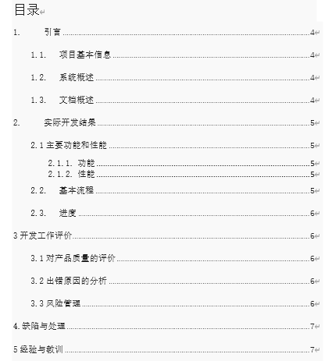
12.项目总结

Slide 30
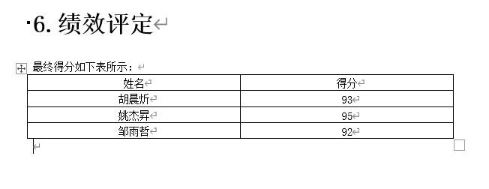
13.成员评分

Slide 31
14.参考资料
[1] 软件项目管理（原书第8版）[M]北京：机械工业出版社
[2] 软件需求（第3版）[M]北京：清华大学出版社
[3] GB/T 8567-2006.国标《计算机软件文档编制规范》
[4]参考网站连接https://blog.csdn.net/daqiang012/article/details/120306128

Slide 32
Thanks
G06
组长：胡晨炘 组员：邹雨哲 姚杰昇

